Slide 1
Творческий проект
«Знакомство с историей, культурой
и традициями России»
Авторы: Белоусова Т.К., Загидулина Г.В.
воспитатели старшей группы

Slide 2
Очень часто за событиями
И за сутолокою дней
Старины своей не помним,
Забываем мы о ней.
Стали более привычны
Нам полёты на Луну.
Вспомним
старые обычаи!
Вспомним
нашу старину!

Slide 3
Цель:
Приобщение детей к национальной культуре, развитие интереса к устному народному творчеству, воспитание у детей патриотических чувств и духовности.

Slide 4
Задачи:
• Развивать интерес и любовь к русской национальной культуре, народному творчеству, обычаям, традициям, обрядам.
• Обогащение словаря, развитие лексико-грамматического строя, выразительности интонации и фонематического слуха.
• Развивать эстетический и художественный вкус через знакомство с декоративно-прикладным творчеством.
• Знакомство с разными видами устного фольклора (сказки, песенки, потешки, заклички, пословицы, поговорки, загадки, хороводы.
• Воспитывать любовь и уважение к Родине.

Slide 5
Тип проекта:
Познавательно -творческий
Масштаб проекта: краткосрочный
Вид проекта: групповой.
Участники проекта: дети 5-6 лет, воспитатели, родители.

Slide 6
Планируемый результат:
Знание истории русского народного костюма, кукол, игрушек и жизни людей в былые времена.
Бережное отношение к предметам быта, произведениям народного творчества.
Использование детьми в активной речи считалок, загадок, потешек и скороговорок.
Осмысленное и активное участие детей в русских народных праздниках.
Создание выставки детского творчества

Slide 7
Этапы реализации проекта:
Первый этап (подготовительный)
- Подбор информационного материала,
художественной литературы,
видеоматериала, музыкального
материала.
- Подбор информационного материала для родителей.
- Изучение устного народного
фольклора.

Slide 8
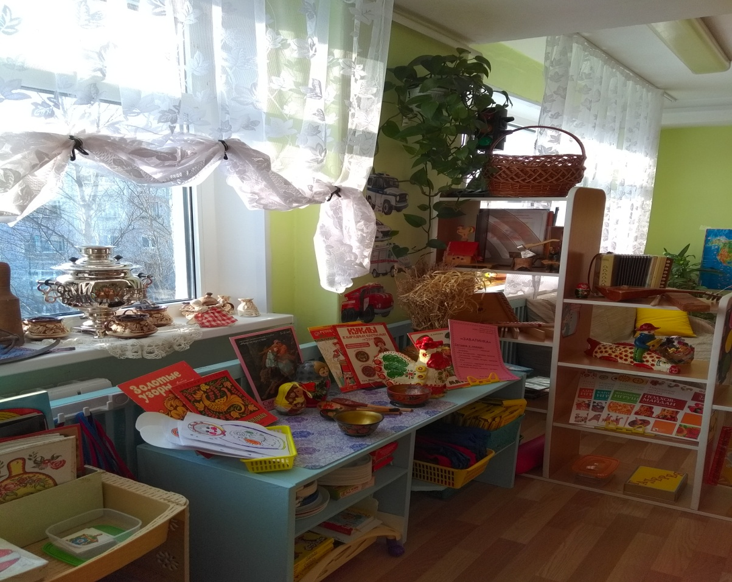
Второй этап(практическая реализация)
Создание атмосферы национального быта
Тематическая выставка «Народные промыслы»

Slide 9
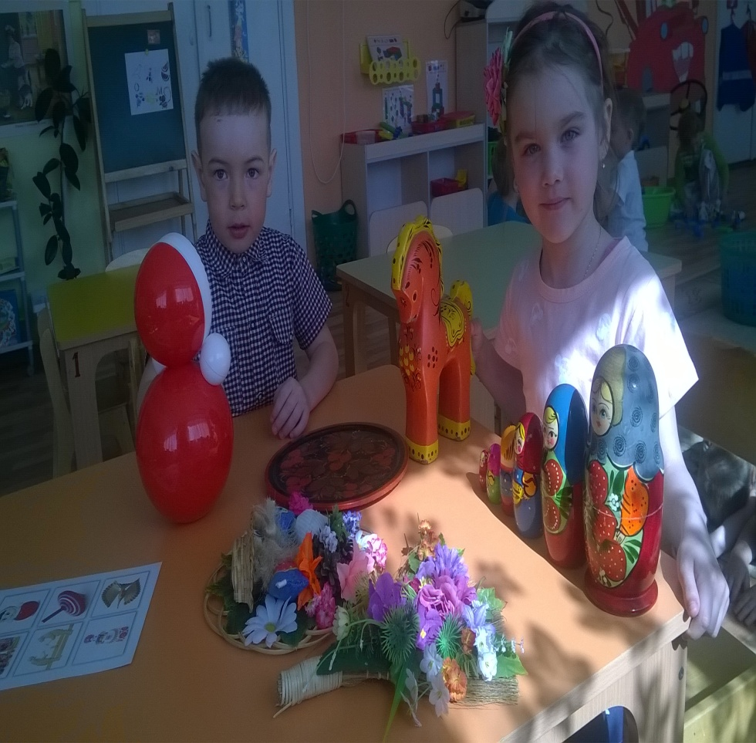
Рассматривание народных игрушек: филимоновские свистульки, дымковская и каргопольская игрушки, матрешки.

Slide 10
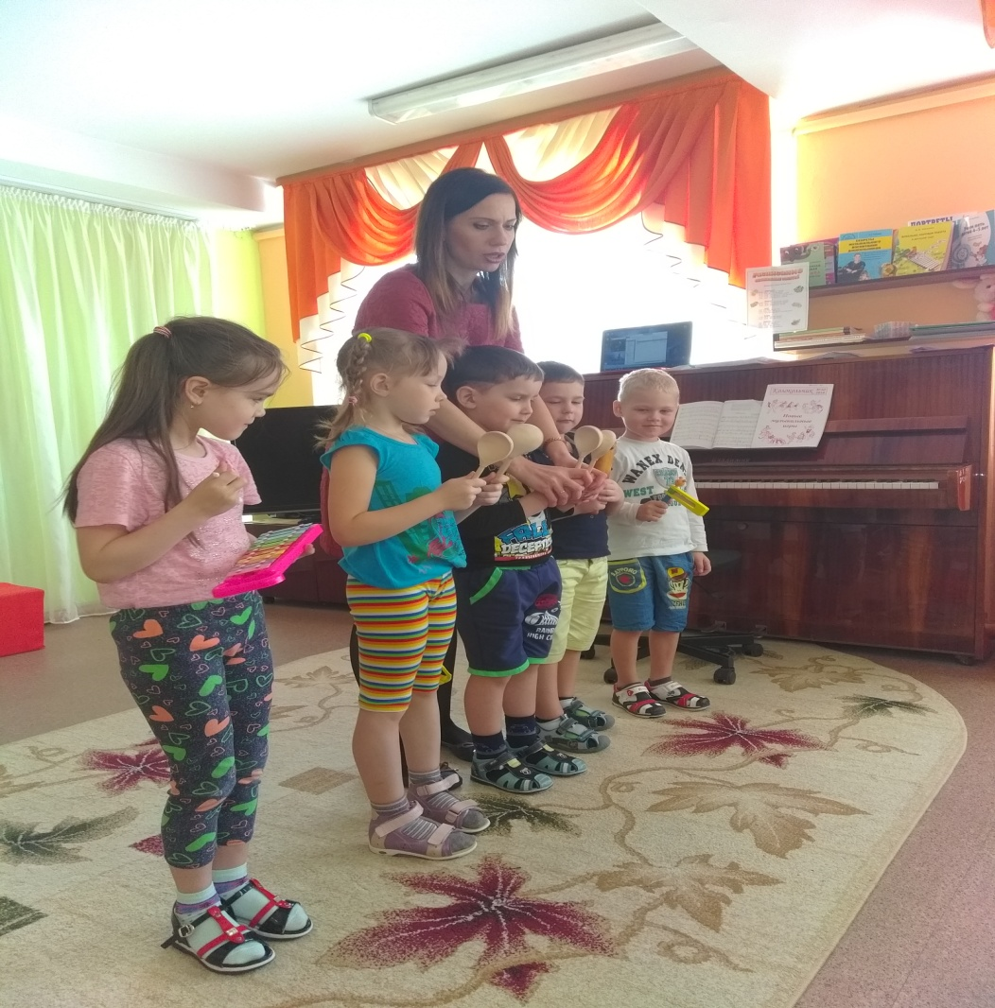
Игра на народных инструментах.

Slide 11
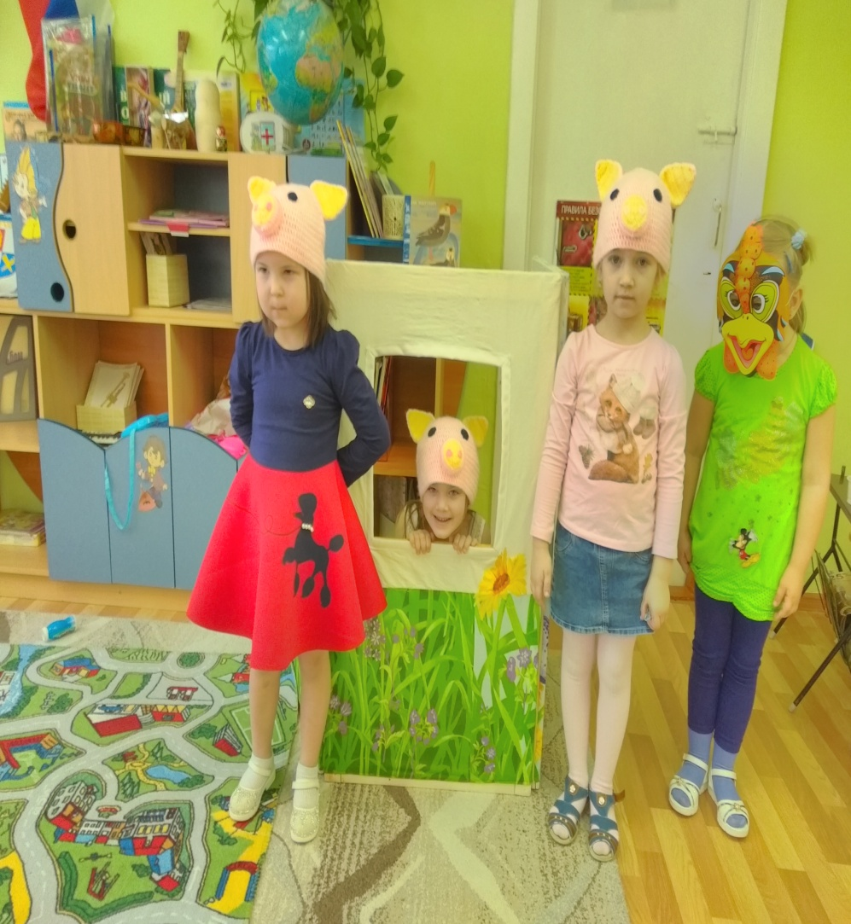
Театрализация сказок

Slide 12
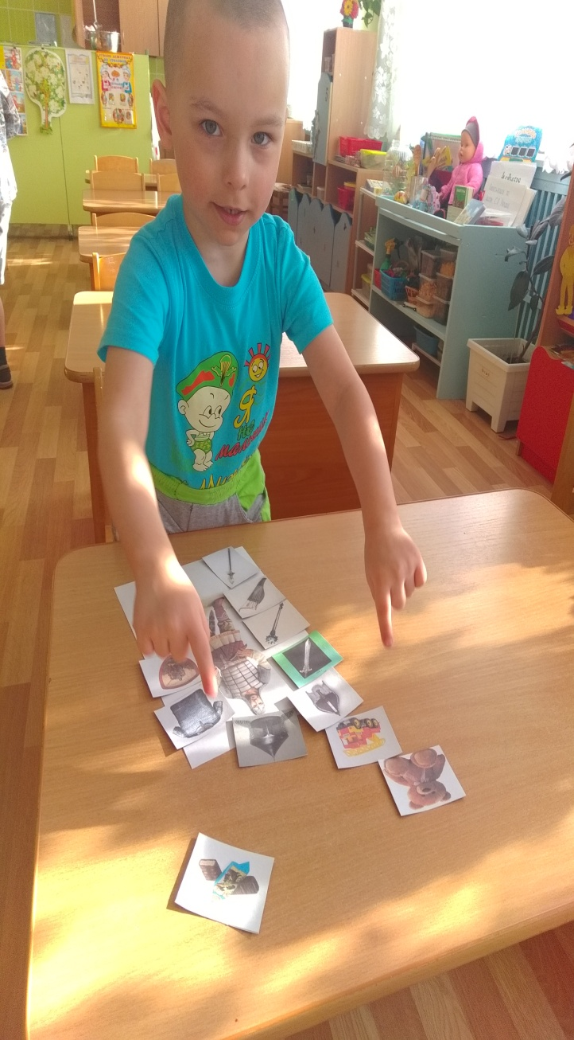
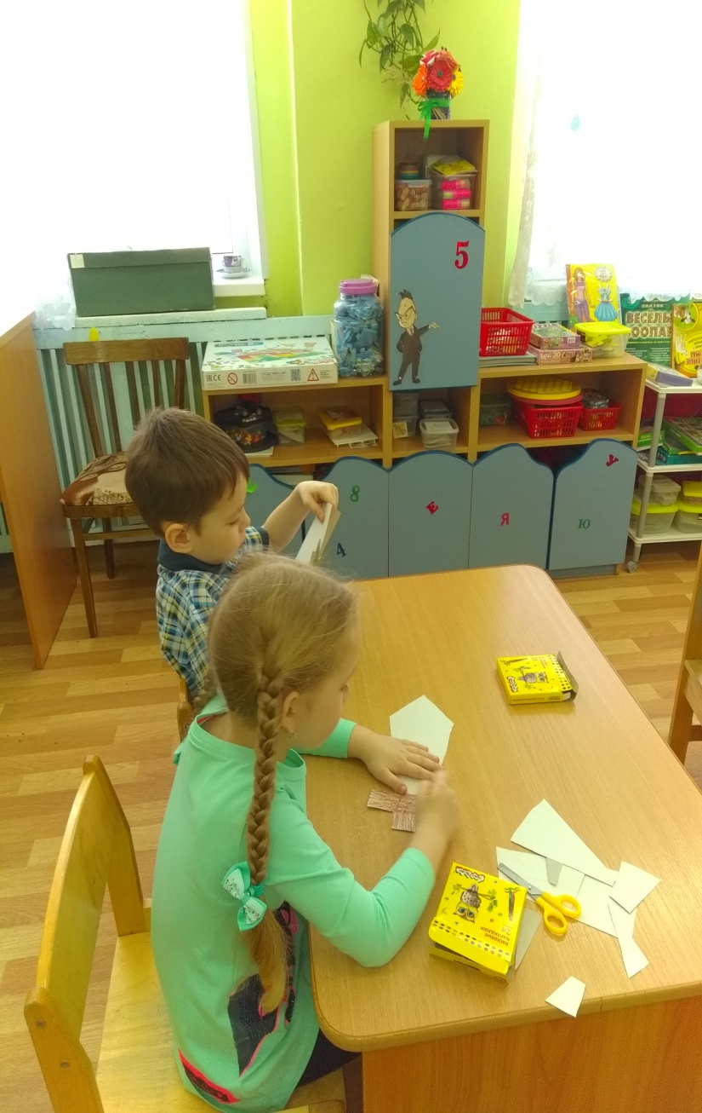
Дидактические игры

Slide 13
Народный костюм

Slide 14
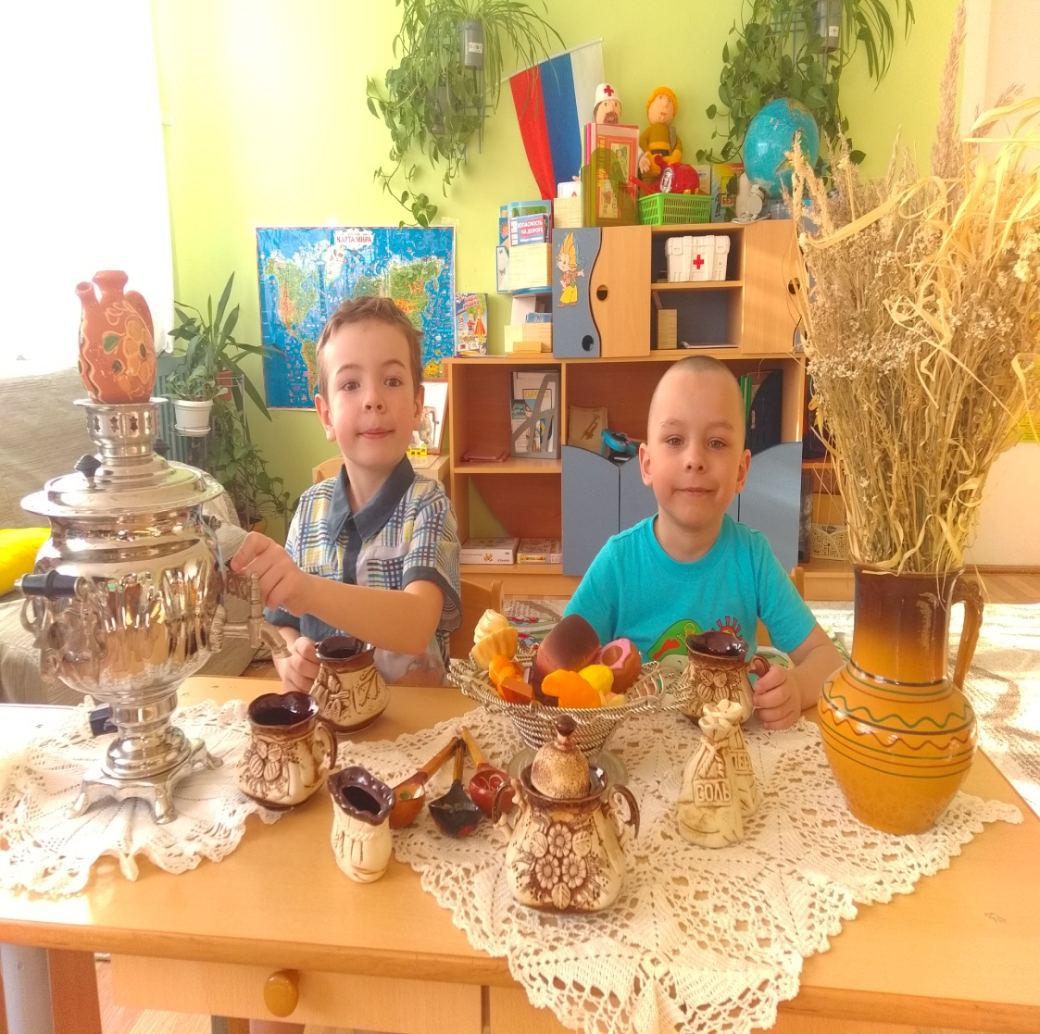
Знакомство с самоваром

Slide 15
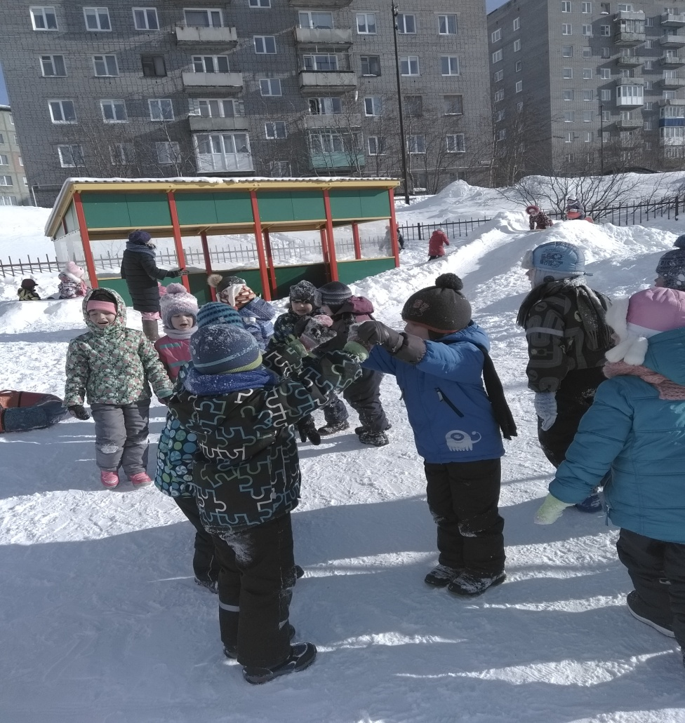
Подвижные народные игры

Slide 16
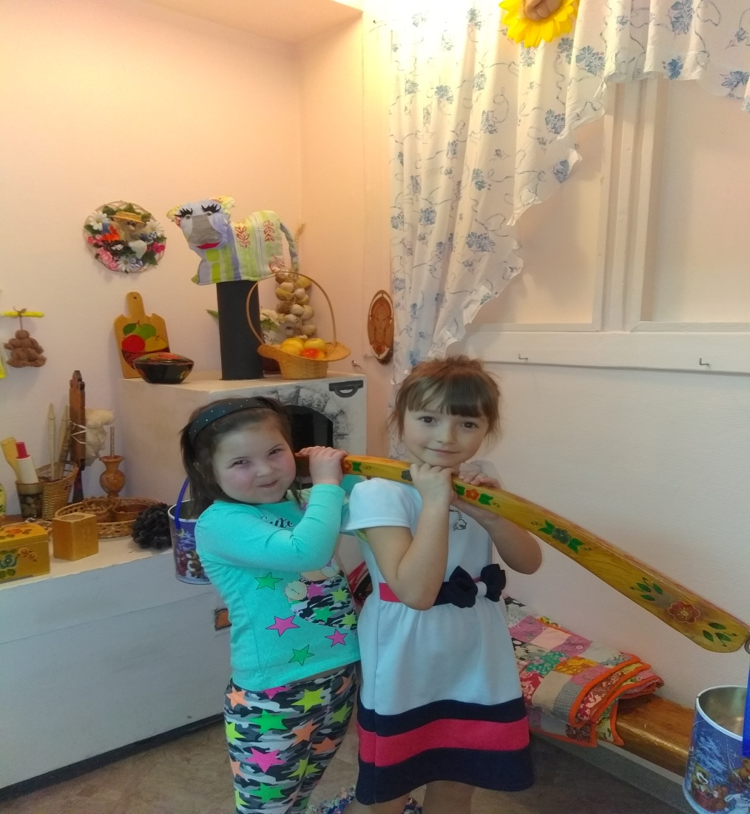
Экскурсия в мини музей «Русская изба»

Slide 17
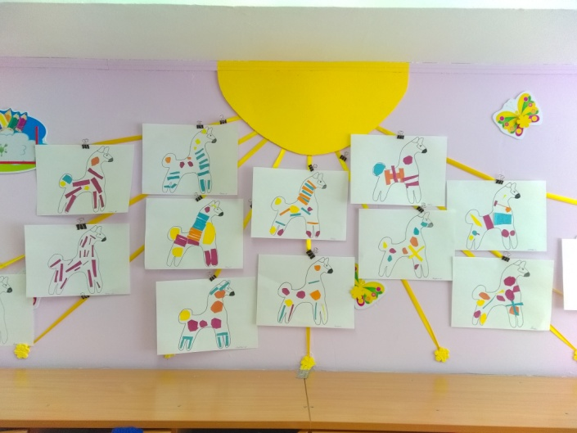
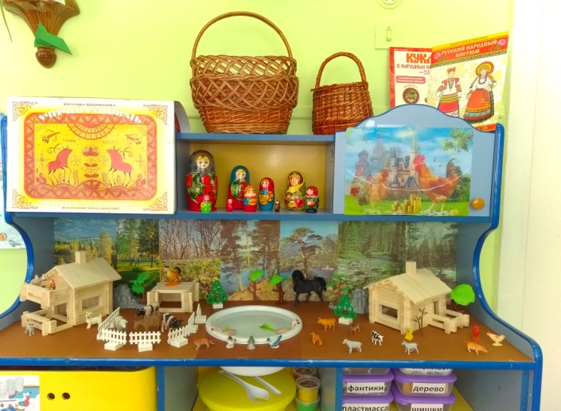
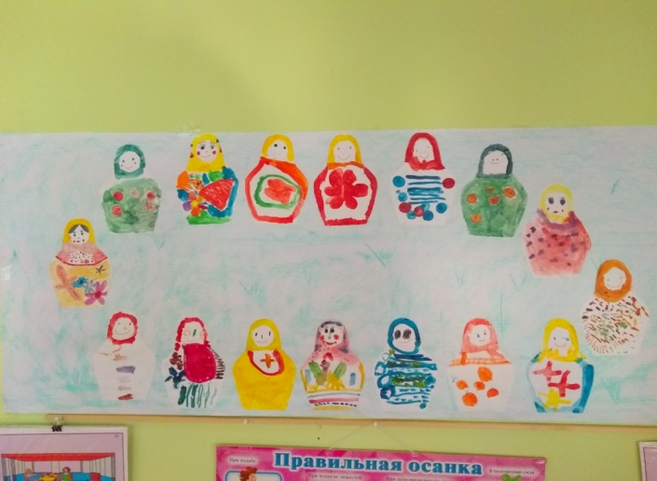
Третий этап - заключительный. Выставка детского творчества

Slide 18
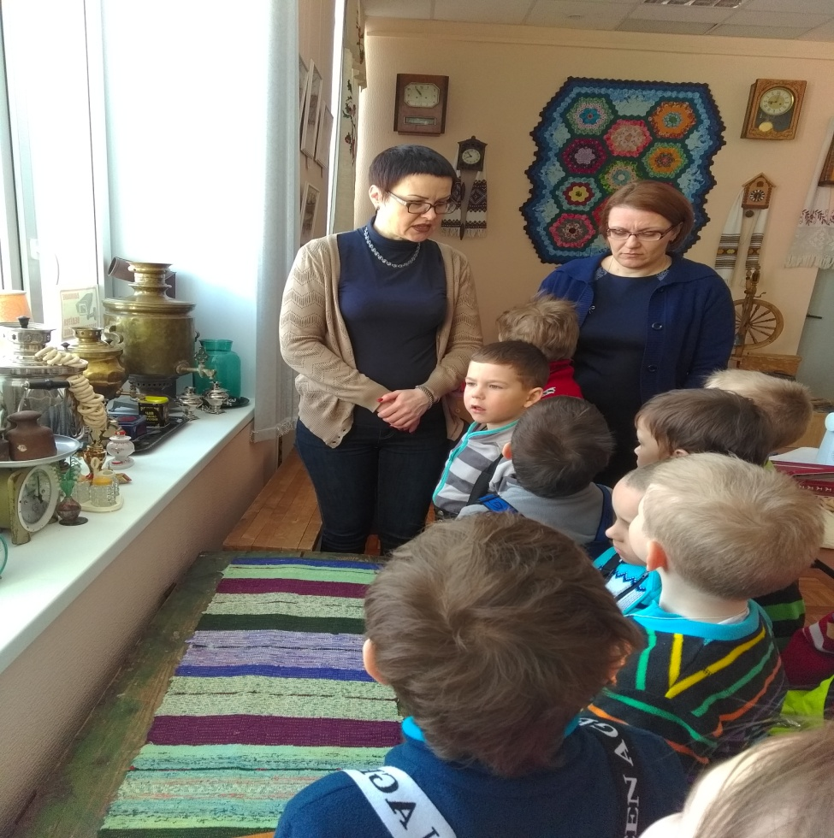
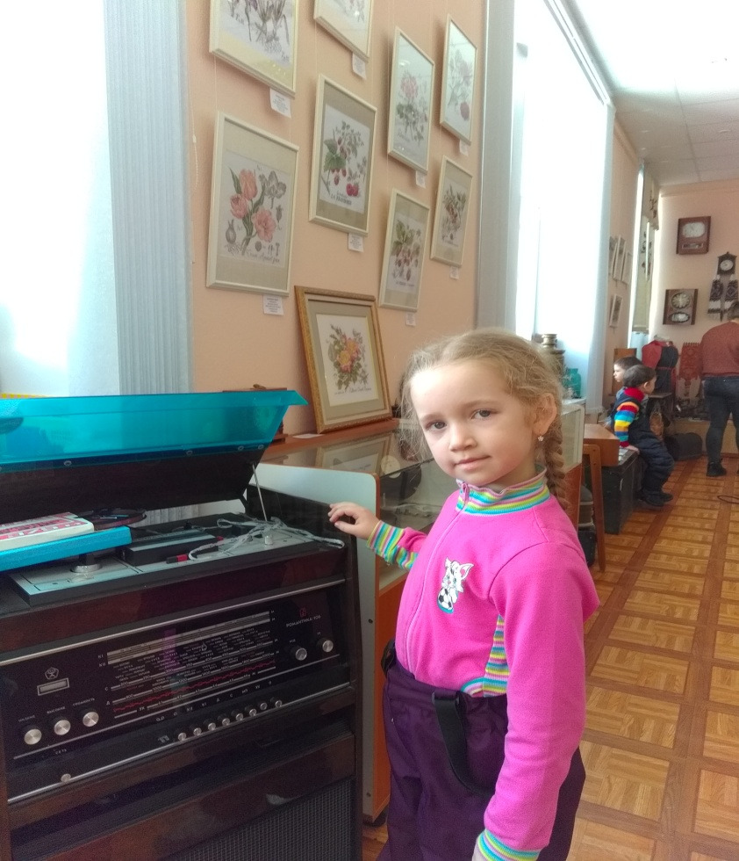
Экскурсия в краеведческий музей

Slide 19
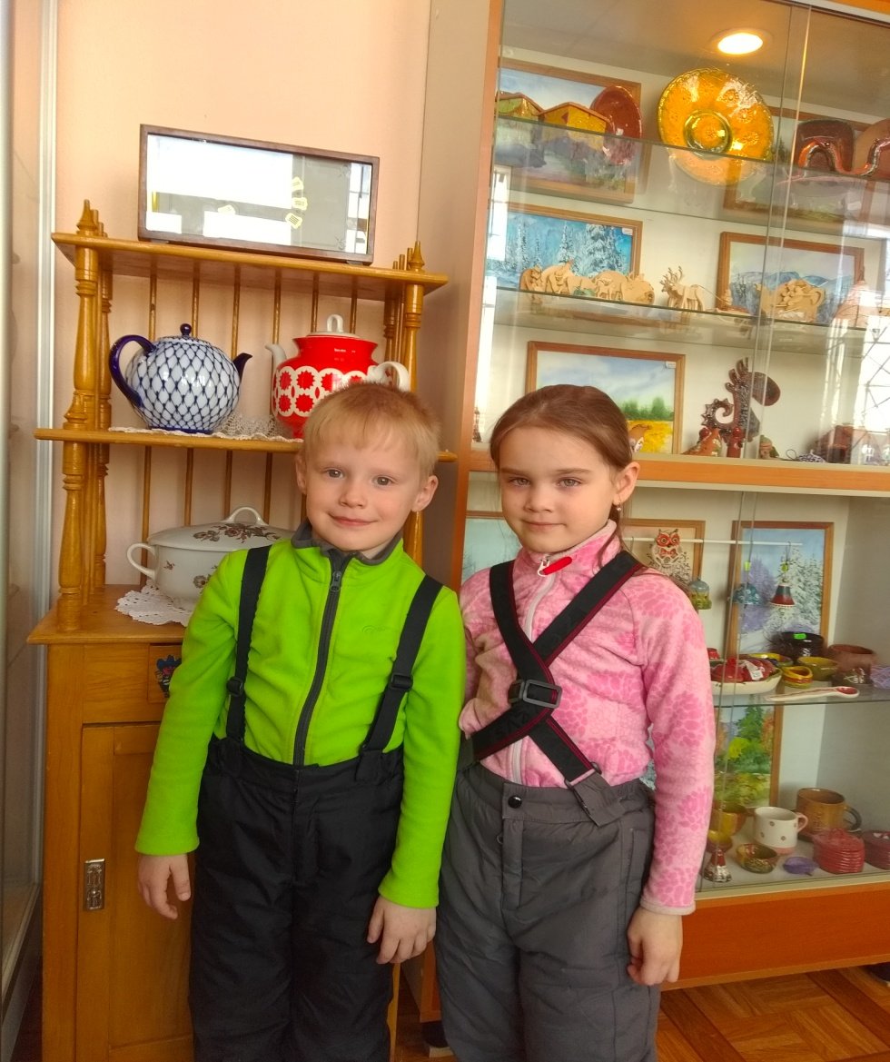
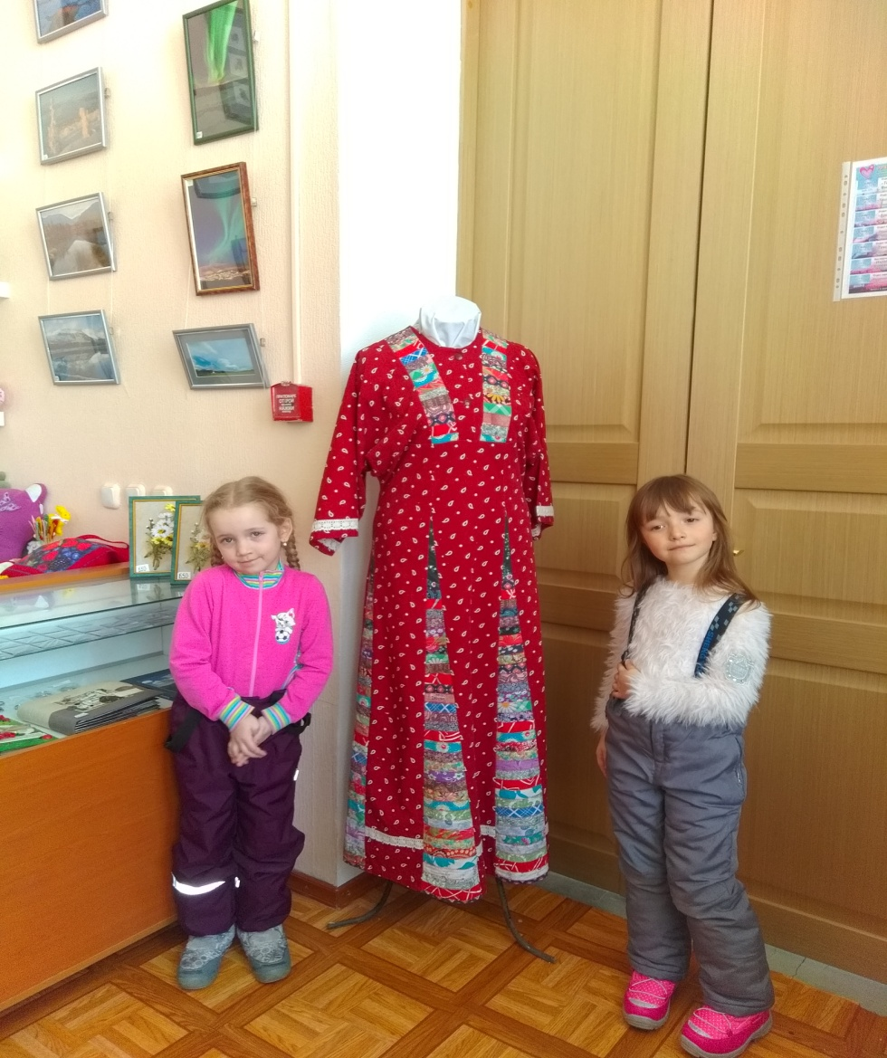

Slide 20
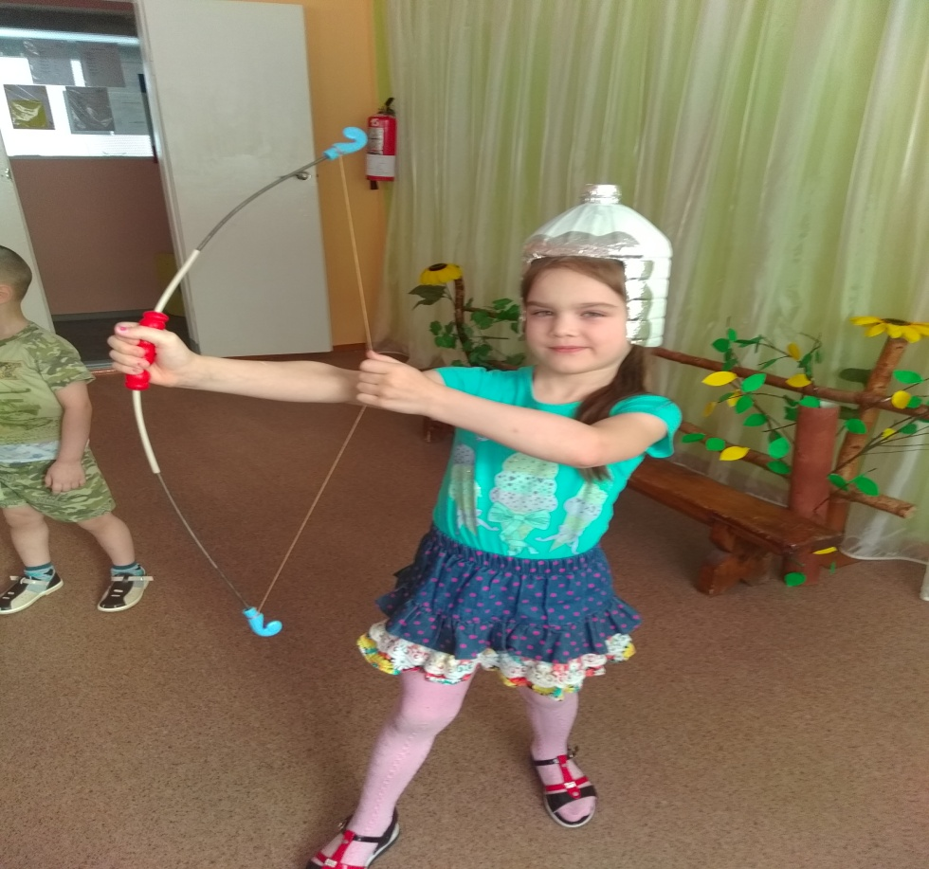
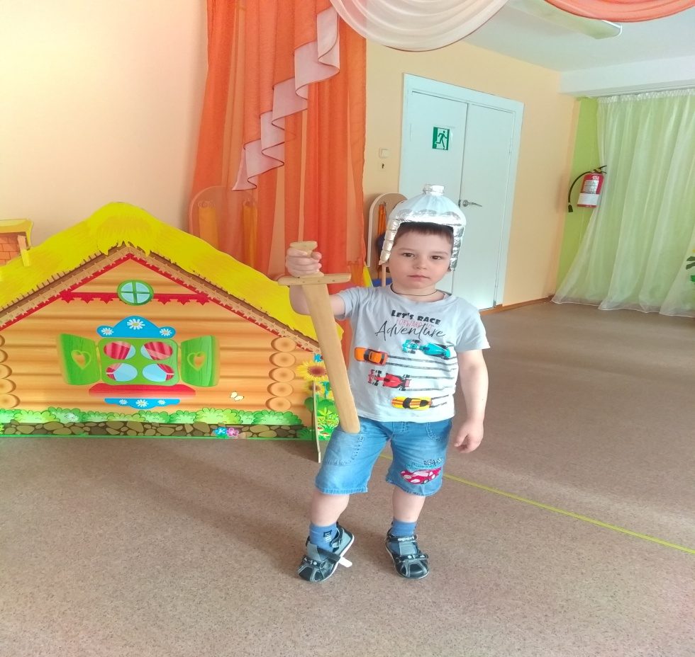
Русские богатыри

Slide 21
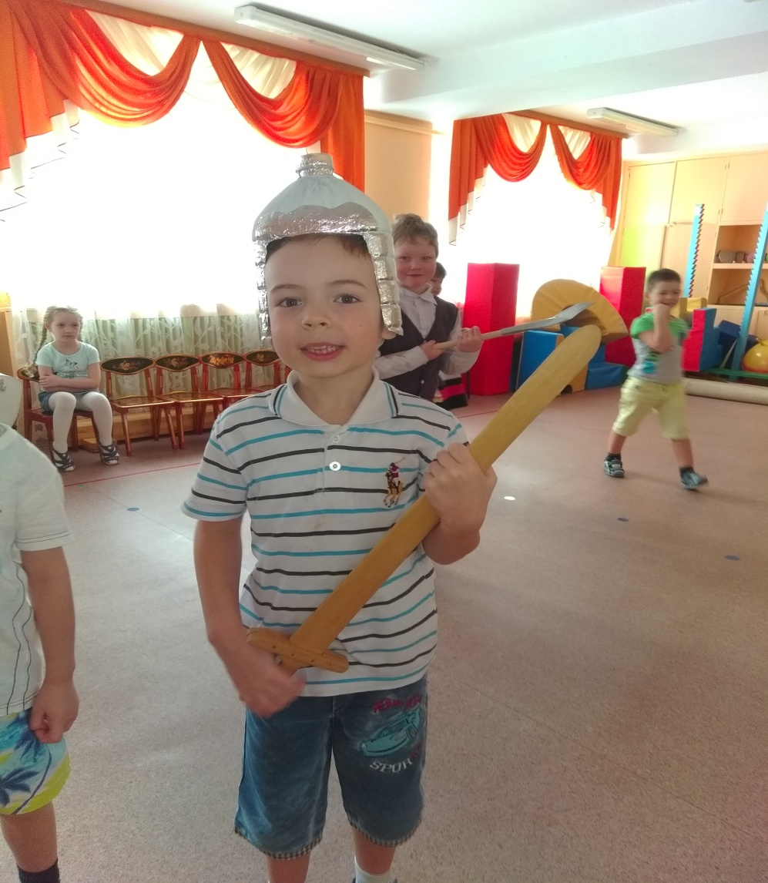
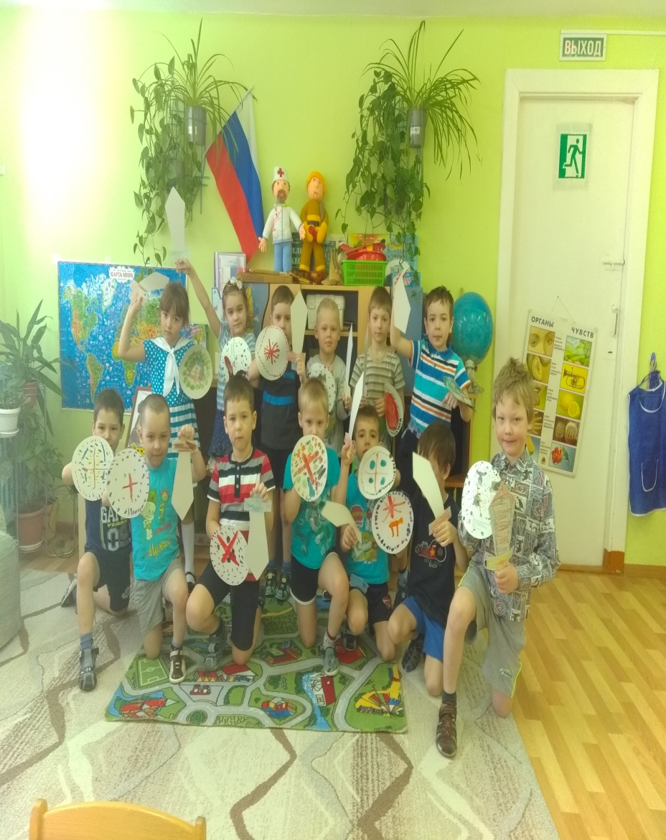

Slide 22
